Slide 1







Kelompok 1- Pengelolaan Proyek Sistem Infromasi
Website Jusfabel
Toko Jusfabel Art Carpet
Usaha Karpet Artistik

Slide 2

Latar Belakang Usaha
Jusfabel Art Carpet adalah perusahaan yang berkomitmen menghadirkan karpet artistik berkualitas tinggi dengan berbagai motif unik untuk memperindah setiap ruangan. Sejak berdiri pada tahun 2012 di Jl. Waru No. 136, Ciater – Tangerang Selatan, Justfabel telah menjadi bagian penting dari komunitas lokal. Meskipun menawarkan produk yang menarik, perusahaan menghadapi tantangan dalam pemasaran dan aksesibilitas, dikarenakan belum memiliki website penjualan atau e-commerce yang memudahkan pelanggan menemukan pilihan karpet sebelum mengunjungi toko fisik. Keterbatasan promosi digital juga menghambat jangkauan kepada pelanggan potensial, sehingga potensi pertumbuhan usaha ini belum sepenuhnya terealisasi.

Slide 3

Tujuan Pembuatan Proyek
Membangun website e-commerce untuk Justfabel art carpet yang memungkinkan pelanggan melihat katalog karpet secara online dan melakukan pembelian langsung. dengan cara ini akan meningkatkan aksesibilitas produk dan memperluas jangkauan pasar. Selain itu, memperkuat strategi pemasaran digital melalui media sosial dan iklan berbayar akan membantu meningkatkan visibilitas produk dan menjangkau lebih banyak pelanggan potensial.

Slide 4
Produk menarik di Jusfabel Art Carpet
Karpet dengan desain kustom merupakan solusi ideal bagi pelanggan yang ingin mengekspresikan identitas dan kreativitas mereka di ruang yang mereka huni. Di Jusfabel Art Carpet, kami memahami bahwa setiap ruang memiliki karakter dan fungsi yang unik. Oleh karena itu, kami menawarkan pilihan desain yang dapat disesuaikan sepenuhnya sesuai dengan kebutuhan dan preferensi pelanggan.

Slide 5
Memberikan informasi barang produk
Dengan menyampaikan deskripsi informasi yang jelas dan lengkap, pelanggan dapat lebih mengenal produk yang ditawarkan oleh Jusfabel Art Carpet. Ini membantu membangun identitas merek yang kuat dan meningkatkan visibilitas di pasar. Informasi produk yang mendetail membantu pelanggan memahami fitur, manfaat, dan keunggulan setiap produk. Ini memungkinkan mereka untuk membuat keputusan yang lebih terinformasi, sesuai dengan kebutuhan dan preferensi mereka.

Slide 6
Kolaborasi media social perusahaan
Dengan menyediakan tautan langsung ke WhatsApp dan media sosial, pelanggan dapat dengan mudah menghubungi perusahaan untuk pertanyaan, konsultasi, atau permintaan informasi lebih lanjut.dengan cara ini dapat meningkatkan kemudahan dalam berinteraksi dan membuat pelanggan merasa lebih diperhatikan. Pelanggan dapat memberikan umpan balik, bertanya tentang produk, atau berbagi pengalaman mereka, yang dapat membantu membangun hubungan yang lebih kuat antara perusahaan dan pelanggan.

Slide 7
Perusahaan berada di pencarian teratas dan muncul di berbagai platform internet
optimasi SEO akan di terapkan dengan maksimal. yang memungkinkan website tetap muncul di peringkat teratas hasil pencarian Google. Selain itu, justfabel juga akan aktif di platform media sosial seperti Instagram, Facebook, dan TikTok, dengan membagikan konten visual yang menarik seperti foto produk dan inspirasi desain. kemudian gunakan hashtag yang relevan untuk memperluas jangkauan audiens

Slide 8
Kriteria keberhasilan
Trafik Pengunjung
Meningkatnya jumlah pengunjung yang mengakses website serta meningkatnya keuntungan dari hasil promosi produk yang di pasarkan dalam website catalog
Waktu yang Dihabiskan di Website
Waktu yang lebih lama dapat menunjukkan bahwa pengunjung tertarik dengan produk dan informasi yang disajikan.
Jumlah Produk yang Dilihat
Meningkatnya jumlah produk yang dilihat oleh pengunjung, menandakan bahwa katalog produk menarik dan informatif.
Feedback Pelanggan
Tanggapan positif dari pelanggan tentang kelengkapan informasi produk

Slide 9
Manfaat Pembuatan Proyek
Manfaat yang di harapkan dari sisi customer dan pemilik usaha adalah :
Peningkatan Visibilitas Produk :
Dari Sisi Customer Pelanggan dapat dengan mudah menemukan produk karpet yang mereka cari melalui pencarian online.
Dari Sisi Perusahaan Dengan membuat website yang dinamis dan aktif di media sosial, Jusfabel Art Carpet dapat meningkatkan visibilitas produk di berbagai platform.

Slide 10
Manfaat Pembuatan Proyek
Manfaat yang di harapkan dari sisi customer dan pemilik usaha adalah :
Akses Lebih Mudah ke Informasi Produk:
Dari Sisi Customer Pelanggan dapat mengakses informasi produk yang lengkap, termasuk deskripsi, spesifikasi, harga, dan ulasan pelanggan dengan mudah.
Dari Sisi Perusahaan Dengan menyediakan informasi produk yang jelas dan terperinci di website dapat memberikan kesan baik kepada pengguna

Slide 11
Manfaat Pembuatan Proyek
Manfaat yang di harapkan dari sisi customer dan pemilik usaha adalah :
Meningkatkan Branding Usaha:
Dari Sisi Customer Ketika pelanggan melihat konsistensi dalam branding dan komunikasi Jusfabel Art Carpet, mereka cenderung merasa lebih terhubung dan percaya pada merek.
Dari Sisi Perusahaan Dengan strategi branding yang efektif melalui desain visual, pesan yang konsisten, dan kehadiran yang kuat di media social Jusfabel Art Carpet dapat membangun identitas merek yang kuat.

Slide 12
Manfaat Pembuatan Proyek
Manfaat yang di harapkan dari sisi customer dan pemilik usaha adalah :
Meningkatkan Layanan Pelanggan:
Dari Sisi Customer Pelanggan dapat menghubungi perusahaan dengan lebih mudah melalui saluran komunikasi yang beragam seperti WhatsApp atau media social lainnya.
Dari Sisi Perusahaan Dengan menyediakan layanan pelanggan yang responsif, pemilik usaha dapat membangun hubungan yang lebih kuat dengan pelanggan.

Slide 13
Manfaat Pembuatan Proyek
Manfaat yang di harapkan dari sisi customer dan pemilik usaha adalah :
Flekbilitas Pembaruan:
Dari Sisi Customer Pelanggan dapat menerima informasi terbaru tentang produk, penawaran, dan tren melalui media sosial dan whatsapp.
Dari Sisi Perusahaan Pemilik usaha dapat dengan mudah memperbarui informasi produk, promosi, dan konten marketing tanpa memerlukan proses yang rumit.

Slide 14
Fitur tambahan di website jusfabel
Fitur Checkout: Fitur checkout dalam e-commerce adalah proses yang memungkinkan pelanggan menyelesaikan pembelian mereka.
Fitur Link ke Whatsapp dan Social Media adalah untuk pelanggan dapat menghubungi customer service atau penjual secara langsung melalui WhatsApp untuk pertanyaan atau klarifikasi.
Fitur Deskripsi Produk adalah Fitur penting yang memberikan informasi mendetail tentang suatu produk.

Slide 15
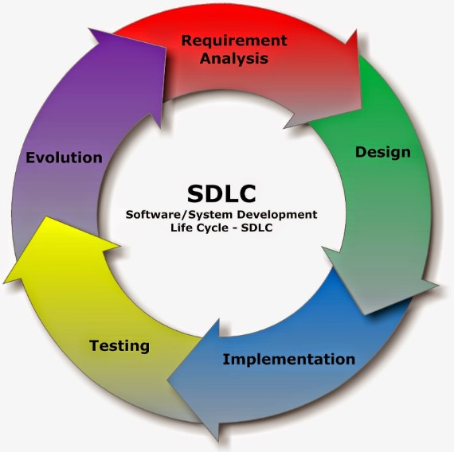
Pendekatan Proyek
Metode yang digunakan pada proyek ini adalah metode SDLC yang terdiri dari Perencanaan, Analisis, Desain, Implementasi, uji coba dan pemeliharaan

Slide 16
Sumber Daya Proyek
Adelio Bifarrel
Project manager

Slide 17
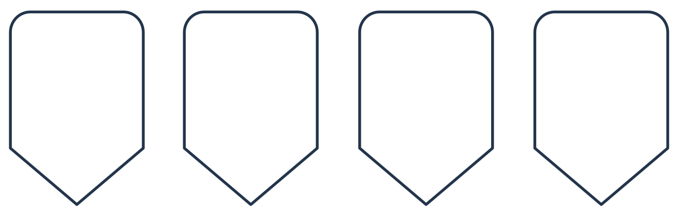
Tenaga kerja
Adelio Bifarrel
Project manager
dan programmer
Muhammad Radia Widiazto
Tester
Ratri Yulia A.T
Designer dan system analyst
Robertus Ega Kurniawan
Programmer

Slide 18

Material
Design tools : figma sebagai software design untuk perancangan UI/UX
Source control : Gitbhub untuk kolaborasi dalam pengembangan proyek
Bahasa pemrograman : HTML, CSS, JavaScript dan PHP
Koneksi internet yang stabil
Uji coba website : menggunakan 2 browser yaitu chrome dan edge
Framwork : bootstrap dan jQuery untuk pengembangan frontend
Database : MySQL sebagai penyimpanan database

Slide 19
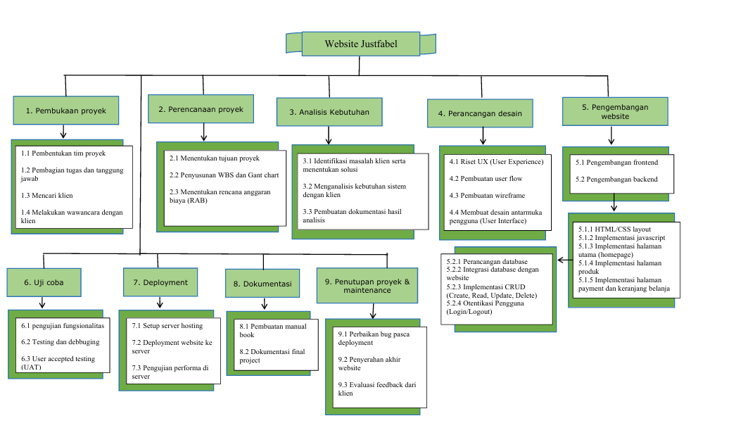
WBS
Framwork : bootstrap dan jQuery untuk pengembangan frontend

Slide 20
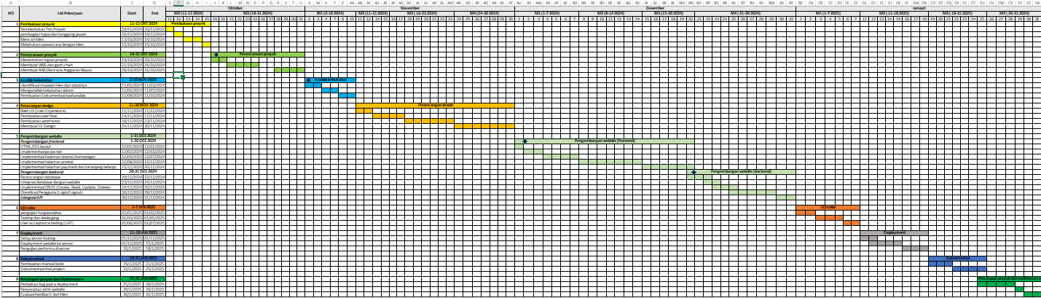
gant chart
Framwork : bootstrap dan jQuery untuk pengembangan frontend

Slide 21
Kesimpulan
Proyek ini bertujuan untuk memenuhi kebutuhan bisnis Justfabel Art Carpet, serta mengimplementasikan solusi nyata untuk mendukung pengembangan usaha melalui media digital. Dengan menghadirkan website e-commerce yang modern, platform ini menjadi alat promosi yang efektif, untuk mempermudah pelanggan dalam menjelajahi produk, dan memberikan pengalaman berbelanja yang lebih efisien. Proyek ini memiliki dampak signifikan dalam memperluas jangkauan pasar serta mendorong pertumbuhan bisnis
Koneksi internet yang stabil

Slide 22
Terima Kasih

